Slide 1

FUNDAMENTOS DE PROGRAMACIÓN

Slide 2

¿Qué aprendimos la sesión anterior?

Slide 3
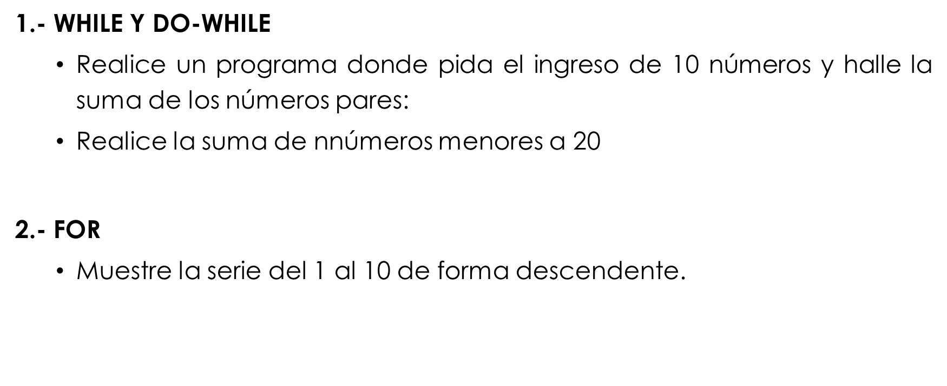
Programas utilizando estructuras repetitivas
1.- WHILE Y DO-WHILE
Realice un programa donde pida el ingreso de 10 números y halle la suma de los números pares:
Realice la suma de nnúmeros menores a 20
2.- FOR
Muestre la serie del 1 al 10 de forma descendente.
Notes:
^^^^^^

Slide 4
CREACIÓN DE MENU DE OPCIONES Switch y Do – While
Fundamentos de Programación
Semana 11

Slide 5

Propósito
Identifica la sintaxis y empleo de estructuras repetitivas en el lenguaje de programación C++ (switch, do while), para la construcción de menú de opciones.

Slide 6
Agenda del día
1. Menú de Opciones
Switch
Do – While
2. Ejercicios

Slide 7
CREACIÓN DE MENÚ DE OPCIONES

Slide 8
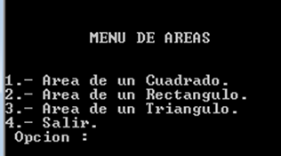
Creación de Menu de Opciones
En el desarrollo de menú de opciones, el usuario debe de elegir de una gama de alternativas una opción y el programa desarrollará el proceso de dicha opción, mostrando el resultado deseado.
Para la creación de menú de opciones se utiliza la estructura SWITCH y DO – WHILE, ambas estructuras combinadas harán que el menú de opciones sea vista de forma optima.

Slide 9
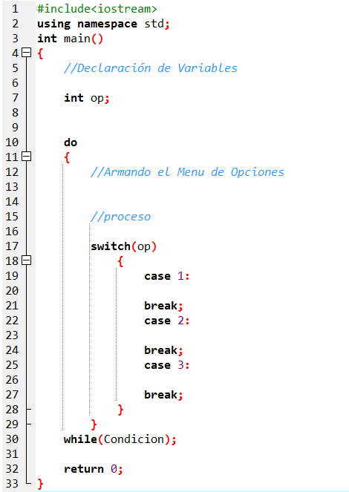
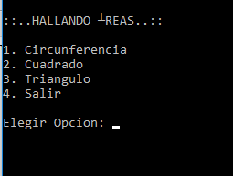
Estructuras de Menú de Opciones
Variable OP de tipo INT para la estructura SWITCH
En esta parte se arma el menú de opciones es decir se mostrarán las operaciones y el usuario deberá elegir una opción:
En el SWITCH se empieza a desarrollar cada caso del menú.
La Condición de DO-WHILE va a depende la cantidad de casos que tendrá el menú de opciones y se utilizará el operador diferente (!=)
Ejemplo:
(OP!=4)

Slide 10
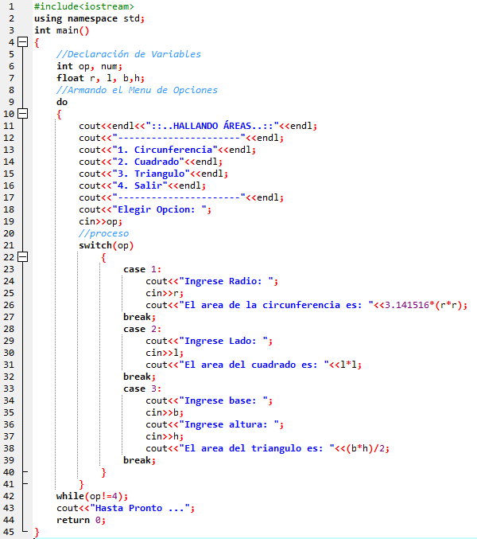
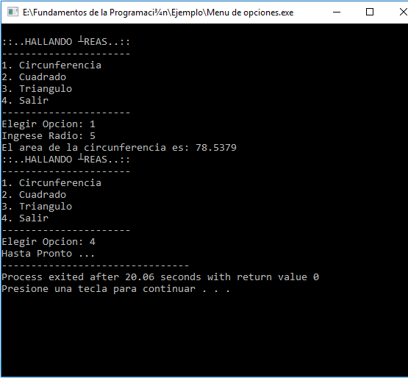
Ejemplo: Menú de Opciones

Slide 11
Ejercicios
WHILE
DO WHILE
FOR

Slide 12
Elaborar los siguientes programas
Diseñe el siguiente menú de opciones, el programa debe de pedir el ingreso de dos números.
Menú de opciones:
===============
1.- Mostrar el mayor número.
2.- Hallar la raíz quinta de la suma.
3.- Hallar el producto de ambos entre su diferencia.

Slide 13
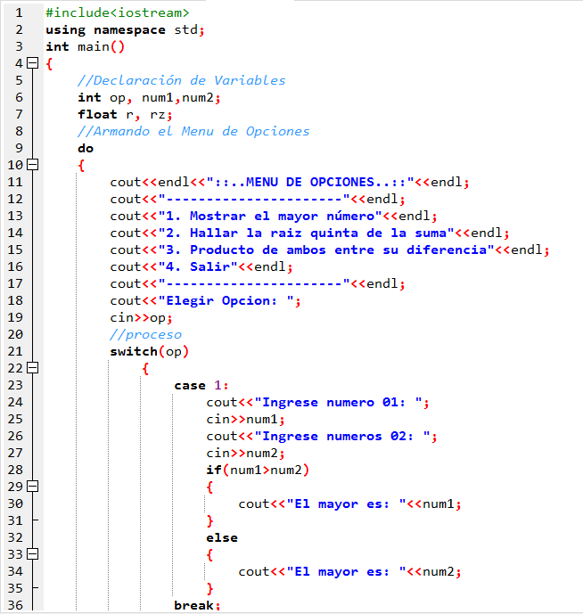
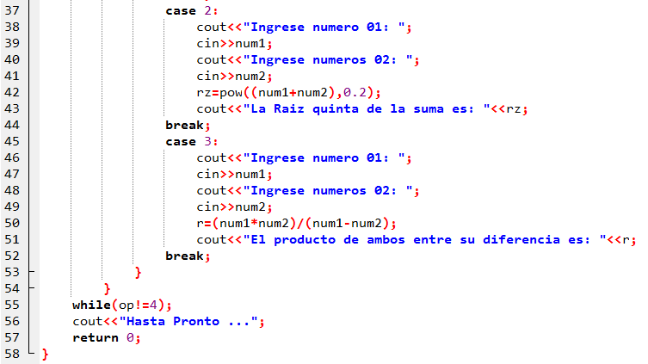
Solución:

Slide 14

Preguntas

Slide 15

Reflexionemos

Slide 16



